Slide 1


Praktikumsberufe nach Deinen Wünschen
für Bochum
und Herne e.V.

Slide 2

Übergang Schule – Beruf – Studium
für Bochum
und Herne e.V.
PRAKTIKUMSPORTAL www.5ways4me.net
Praktikumsmodule
1. Wie finde ich eine Praktikumsstelle ?
2. Wie bewerbe ich mich um Praktikumsstellen ?
Notes:
Da kannst du den Punkt 1 „normal“ in weiß machen und den Punkt 2 so hervorheben wie jetzt den Punkt 1. Folie kann mit ihrem Aufruf so komplett erscheinen.

Slide 3



Wir danken unseren Sponsoren:
für Bochum
und Herne e.V.
Innung für Sanitär-, Heizung- und Klimatechnik Bochum
Steuerberaterkammer
Westfalen-Lippe
in Kooperation mit der
In Kooperation mit der Bundesagentur für Arbeit
Agentur für Arbeit Bochum

Slide 4


Präsentationsdesign und redaktionelle Beratung:
Jens Kretzschmar
Dozent und Mediengestalter
für Bochum
und Herne e.V.
Gewaltprävention
Deeskalation
Bewerbungstraining
filmproduktion, dokumentation, medienprojekte
Kontakt unter:
www.kontakt@filmeundgeschichten.de
www.d-accord.info
Telefon: 0159 0178 1358

Slide 5
Identifikation
für Bochum
und Herne e.V.
Der BerufsWahlPass für Bochum und Herne e.V.
hat nichts zu tun mit dem Berufswahlpass NRW -
wir haben nur unseren Namen beibehalten.
Wir hatten früher einen eigenen BerufsWahlPass-
Ordner mit regionalem Bezug zu Bochum und Herne.

Slide 6
Praktikums-Module
für Praktika in allgemeinbildenden Schulen
für Bochum
und Herne e.V.
Voraussetzungen für diese Präsentation: die Windows-Office-Programme „Powerpoint“ und „Word“.
Online-Module
„Wie finde ich eine Praktikumsstelle ?“
„Wie bewerbe ich mich um Praktikumsstellen ?“
Handouts für Schüler/-innen, Lehrer/-innen, Eltern
online als pdf (und im Shopsystem in Papierform).

Slide 7
Zur Arbeit mit dieser Präsentation
für Bochum
und Herne e.V.
Schlage immer parallel zu den Folien die Seiten im Handout auf! (online kostenfrei, gedruckt im Shopsystem gegen geringe Bezahlung).
Die gezeigten Beispiele stehen einzeln online als Word- Dateien im Download von www.5ways4me.net .

Slide 8
Klartext
für Bochum
und Herne e.V.
Bewerbungen um Praktikumsstellen
Es ist einfacher, als Du glaubst.
Unser Service: diese Präsentation, das Handout online und gedruckt im Shop-System, Beispiele online.
Für Bewerbungsschreiben sollte es keine Noten geben!
Deine Bewerbungen sind deine „Werbekampagne“.

Slide 9
Grundsätze
für Bochum
und Herne e.V.
Du bewirbst dich um einen konkreten Praktikums-Beruf !
Wenn DU nicht weißt, in welchem Beruf DU dein Praktikum machen möchtest – wer dann?
Wenn du deinen Praktikums-Beruf (möglichst mit Alternativen) gefunden hast, suchst du dir über die „Tipps …“ in www.5ways4me.net Praktikums-Stellen.

Slide 10
Das Wichtigste
für Bochum
und Herne e.V.
Schlage immer parallel hierzu die Seiten im Handout auf!
Bewerbungen (normalerweise) per E-Mail.
Keine telefonischen Bewerbungen!
Und nicht einfach „auf der Matte stehen“!
Du bewirbst dich selbst! Nicht andere! (siehe Handout).
Lass deine Bewerbungen vor dem Absenden von Leuten anschauen, die´s können! Aber es bleibt deine Bewerbung!

Slide 11
Vorbereitung
für Bochum
und Herne e.V.
Klarheit, um welche(n) Beruf(e) du dich bewirbst.
Infos über Praktikumsberuf und Praktikumsbetrieb.
Was gehört alles zu einer Praktikumsbewerbung?
Du findest eine Auflistung im Handout! Entscheide, was
du in deiner Praktikumsbewerbung verwenden willst!
Ist alles bereit, was du brauchst? Auf „Los“ fängt´s an! ☺

Slide 12
Das Bewerbungs(an)schreiben
für Bochum
und Herne e.V.
Niemals länger als eine Seite, mit einem Textverarbeitungsprogramm geschrieben (z.B. Word) und in eine pdf-Datei umgewandelt.
Format DIN A 4 / Ränder: links 4 cm, rechts, oben und unten 3 cm.
Gutes Seitenlayout, sinnvolle Absätze, Schriftgröße 11 - 12 Punkt).
Gut lesbare Schriftart (z.B. Arial, Calibri, Helvetica).
Text niemals von Mustervorlagen abgeschrieben (wir geben nur Tipps zur Form).
Keine Fehler in Rechtschreibung, Zeichensetzung, Grammatik.
Keine Eselsohren, keine Flecken (bei Bewerbungen per Post).

Slide 13
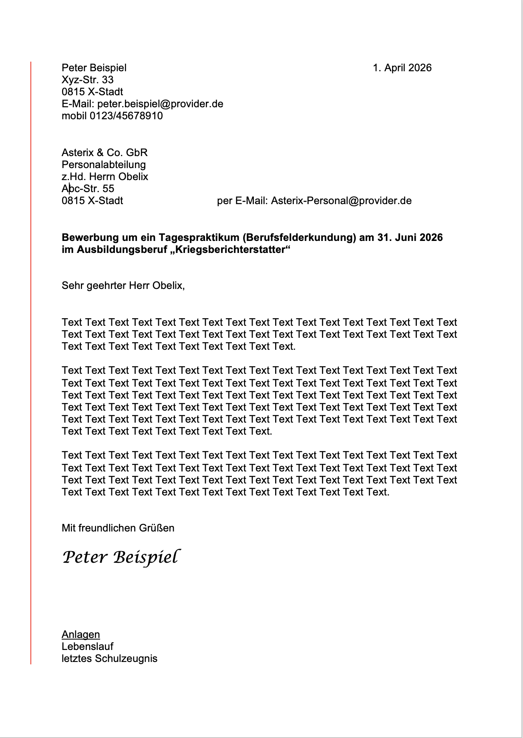
Aufbau des Anschreibens
Hier ein Beispiel, weitere folgen.
für Bochum
und Herne e.V.
Informationen zu Abständen, Seitenrändern und so weiter findest du im Handout.
Hier stehen Absender und Kontaktdaten oben
links: Vor- und Nachname, Adressdaten, E-Mail-
Adresse und Telefonnummer.
Verwende eine seriöse E-Mail-Adresse. Lege im im Zweifel für deine Bewerbungen eine neue Adresse an.
In diesem Beispiel steht das Datum oben rechts, der Monat ist ausgeschrieben.
Alle Informationen findest Du auch im Handout.
Notes:
Da erscheinen natürlich alle Wiederholungen des Wortes „Text“ rot unterstrichen. Ich weiß nicht, ob man das wegkriegen kann.

Slide 14
Aufbau des Anschreibens
Der Adressbereich.
für Bochum
und Herne e.V.
Hierhin gehört die Anschrift deines Praktikums-
betriebs/der Behörde/der Einrichtung...
Die korrekte Bezeichnung ist wichtig! Bei
Unternehmen betrifft das die Rechtsform. Hier:
Asterix & Co. GbR.
Du findest die korrekte Bezeichnung im
Impressum auf der Homepage des Betriebs.
Wenn du die zuständige Stelle kennst, an die
sich deine Bewerbung richtet, setze sie ein
(hier: „Personalabteilung“).
Alle Informationen findest Du auch im Handout.

Slide 15
Aufbau des Anschreibens
Der Adressbereich.
für Bochum
und Herne e.V.
Wenn du den/die Ansprechpartner/-in weißt
schreibe die Person mit „z.Hd.“ konkret an.
Idealerweise nennst du dabei den Nachnamen
der zuständigen Person – wenn du ihn kennst
(auf der Homepage nachforschen).
Selbstverständlich muss die Anschrift korrekt
sein, auch bei einer E-Mail-Bewerbung.
Du solltest auch die E-Mail-Adresse in Höhe
der Anschrift angeben.
Alle Informationen findest Du auch im Handout.
Notes:
Hinweis Jens: hier habe ich den Text vom zweiten Pfeil reduziert auf den Namen. Ich fände Vornamen und Nachnamen auch besser, aber das könnte von Schülern/-innen etwas holprig formuliert sein.
Und ich habe das „anrufen“ rausgenommen. Wenn 8er-Schüler/-innen, dazu evtl. noch schwächere oder schüchterne, in einem Unternehmen anrufen, wird das schwierig.

Slide 16
Aufbau des Anschreibens
Die Betreffzeile.
für Bochum
und Herne e.V.
Hier steht, worum es in diesem Schreiben geht.
Daher wird die Betreffzeile fett geschrieben.
Das Wort „Bewerbung“ steht also zwingend
am Anfang der Betreffzeile.
Die Art des Praktikums muss genannt werden
(hier: Tagespraktikum (Berufsfelderkundung)).
Alternativen: Schülerbetriebspraktikum,
Ferienpraktikum, freiwilliges Praktikum nach-
mittags oder samstags.
Alle Informationen findest Du auch im Handout.

Slide 17
Aufbau des Anschreibens
Die Betreffzeile.
für Bochum
und Herne e.V.
Benenne ein konkretes Datum oder den
Zeitraum des Praktikums, zum Beispiel:
- „vom 4. bis 22. Mai 2026“ oder
- „zwei Wochen in den Sommerferien“
Der Zielberuf des Praktikums muss ersichtlich sein
(hier: „Kriegsberichterstatter“) – hier als Fake.
Andere Möglichkeit der Bezeichnung des
Zielberufs: „zum Kennenlernen des Berufs XY“.
Informiere dich daher vorher möglichst genau
darüber, was dich an dem Beruf interessiert.
Alle Informationen findest Du auch im Handout.

Slide 18
Aufbau des Anschreibens
Die Anrede.
für Bochum
und Herne e.V.
Nur, wenn du weißt, wer über die Bewerbung
entscheidet, setzt du eine namentliche Anrede
ein.
Das muss die gleiche Person sein, an die du dein
Schreiben adressiert hast.
Wenn du nicht weißt, wer für deine Bewerbung
zuständig ist, sollte da stehen:
„Sehr geehrte Damen und Herren,“.
Das ist allgemeiner Sprachgebrauch, bitte keine
anderen Formulierungen.
Alle Informationen findest Du auch im Handout.

Slide 19
Aufbau des Anschreibens
Der eigentliche Bewerbungstext.
für Bochum
und Herne e.V.
Siehe dazu ausführliche Aussagen im Handout.
Du findest Beispiele für die Form des
Bewerbungsanschreibens als „Word“-Dateien
im Download von www.5ways4me.net.
Im Handout haben wir ausführlich beschrieben,
warum wir keine Beispiele für den Inhalt des
Anschreibens im Download haben.
Wenn du die Inhalte deiner Bewerbung
formulierst, solltest du alle Muster wegwerfen
und die Seiten in unserem Handout genau lesen.
Damit wirst du es hinbekommen.
Alle Informationen findest Du auch im Handout.

Slide 20
Aufbau des Anschreibens
Der Abschluss.
für Bochum
und Herne e.V.
Die übliche Grußformel lautet:
„Mit freundlichen Grüßen“, nicht anders.
Bei einer elektronischen Bewerbung unter-
schreibst du mit der Tastatur; wenn du magst,
kannst du eine andere Schrift verwenden, wie in
unserem Beispiel.
Bei einer Bewerbung auf Papier unterschreibst
du von Hand mit Füller oder Kugelschreiber.
Anlagen: hier listest du auf, was du dem
Anschreiben beifügst.
Alle Informationen findest Du auch im Handout.

Slide 21
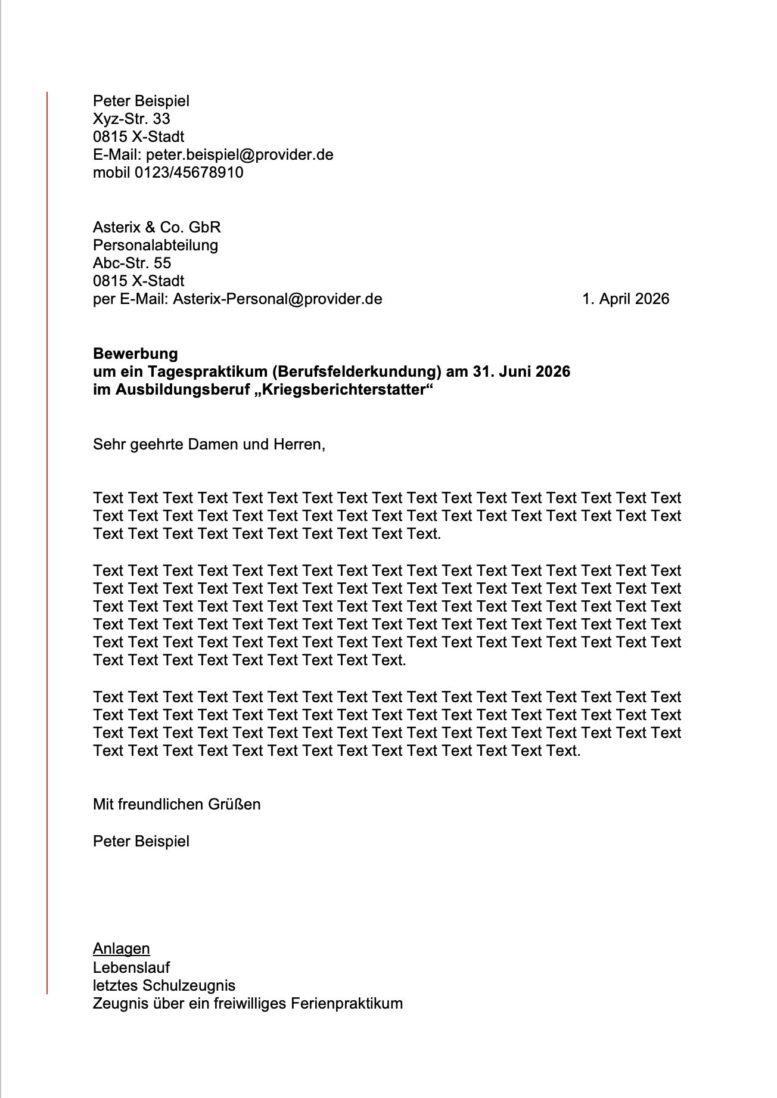
Aufbau des Anschreibens
Ein weiteres Beispiel.
für Bochum
und Herne e.V.
Finde die
Unterschiede!
Alle Informationen findest Du auch im Handout.

Slide 22
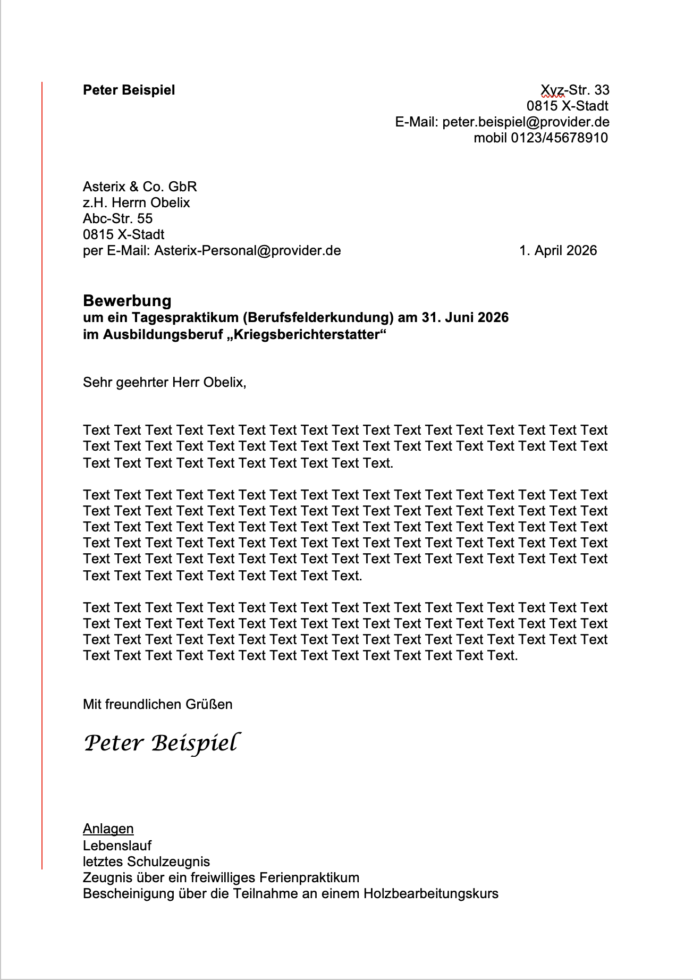
Aufbau des Anschreibens
Ein weiteres Beispiel.
für Bochum
und Herne e.V.
Finde die
Unterschiede!
Alle Informationen findest Du auch im Handout.

Slide 23
Der Lebenslauf – das Wichtigste Seite 1
Tabellarisch angelegt, nicht in „Aufsatzform“.
In „Word“ geschrieben und in eine pdf-Datei umgewandelt.
DIN A 4 / Ränder: links 4 cm, rechts/oben/unten 3 cm.
Chronologisch, „der Reihe nach“, im Zeitablauf.
Achte auf gute Seitenaufteilung und sinnvolle Abschnitte.
Gut lesbar, i.d.R. 12er-Schrift, „normale“ Schriftart.
Vermeide unbedingt Fehler in Rechtschreibung, Zeichen-setzung und Grammatik!
für Bochum
und Herne e.V.

Slide 24
Der Lebenslauf – das Wichtigste Seite 2
Wenn du die Bewerbung per Post schickst:
keine Flecken, keine Eselsohren, … .
Es kann mehr als eine Seite sein, muss natürlich nicht.
Du kannst Angaben zu Eltern und Geschwistern machen, musst das aber nicht.
Bewerbungsfoto (siehe Handout): wenn du deiner Bewerbung ein Bewerbungsfoto beifügst, kannst du es auf die erste Seite deines Lebenslaufs setzen (siehe Beispiele für den Lebenslauf).
für Bochum
und Herne e.V.

Slide 25
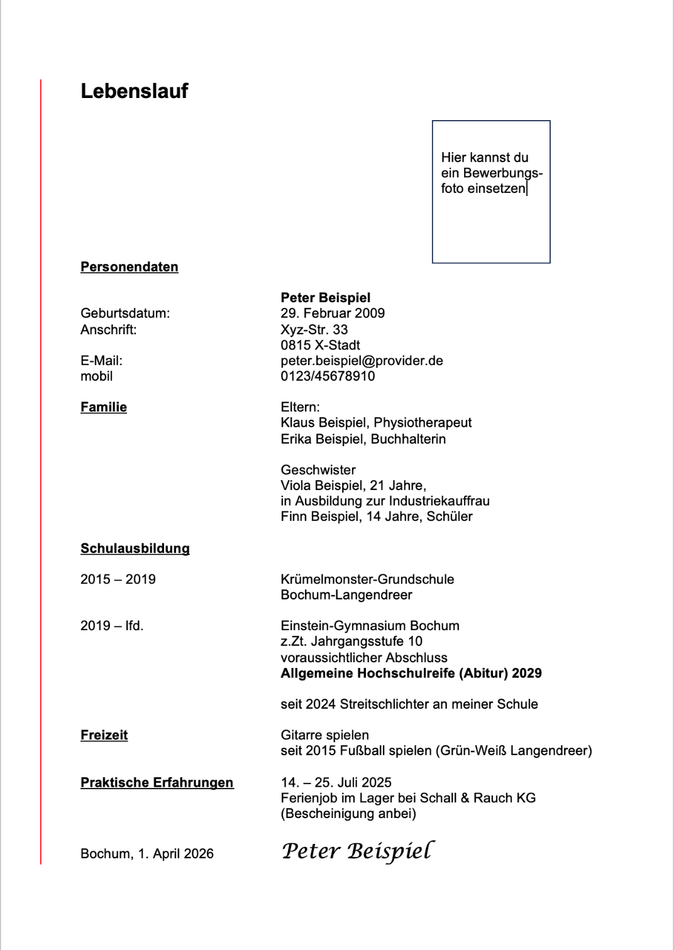
Aufbau des Lebenslaufs
Hier ein Beispiel, weitere folgen.
für Bochum
und Herne e.V.
Informationen zu Abständen, Seitenrändern und so weiter findest du im Handout.
Wenn die Überschrift oben links steht und du
Platz lässt bis zum ersten Abschnitt, kannst du
oben rechts dein Bewerbungsfoto einfügen.
Die Überschrift zu deinen persönlichen Angaben kann „Personendaten“ lauten. Hier fett gedruckt und unterstrichen – Geschmackssache.
Alle Informationen findest Du auch im Handout.
Notes:
Da erscheinen natürlich alle Wiederholungen des Wortes „Text“ rot unterstrichen. Ich weiß nicht, ob man das wegkriegen kann.

Slide 26
Aufbau des Lebenslaufs
Angaben zu deiner Person.
für Bochum
und Herne e.V.
Der Monat des Geburtsdatums ist hier ausgeschrieben – auch Geschmackssache.
Die Anschrift stimmt mit der des Anschreibens
überein.
Auch hier sollten E-Mail-Adresse und Telefon-
nummer stehen.
Wenn du sonst eine ungewöhnliche E-Mail-Adresse verwendest, lege für deine Bewerbungen eine neue an.
Angaben zur Familie sind möglich. Siehe Handout.
Alle Informationen findest Du auch im Handout.

Slide 27
Aufbau des Lebenslaufs
Angaben zur Schulausbildung.
für Bochum
und Herne e.V.
Bei den Angaben zur Schulausbildung reichen die Jahreszahlen; „lfd.“ bedeutet „laufend.
Die Überschrift ist fett gedruckt und unter-
strichen, so wie du es bei „Personendaten“ und
„Familie“ gemacht hast.
Achte auf korrekte Schulnamen!
Der angestrebte Schulabschluss sollte benannt werden (korrekte Abschlussbezeichnung!).
Gib auch an, wenn du etwas Besonderes an Deiner Schule machst (hier: „Streitschlichter“).
Alle Informationen findest Du auch im Handout.

Slide 28
Aufbau des Lebenslaufs
Freizeit und praktische Erfahrungen.
für Bochum
und Herne e.V.
Was immer du in deiner Freizeit machst – außer „rumhängen“- schreib´s rein!
Nenne besonders Aktivitäten in Vereinen, Jugend-
gruppen und –verbänden, gern mit der Angabe,
seit wann oder in welchem Zeitraum du das
machst oder gemacht hast.
Ort, Datum und Unterschrift kannst du so wie im
Beispiel anordnen.
Unterschrift: verschickst du eine pdf-Datei, setzt du Vornamen und Nachnamen in gleicher Schriftgröße darunter. Bei einer Scan-Datei: handschriftlich
unterschreiben, einscannen und versenden.
Alle Informationen findest Du auch im Handout.

Slide 29
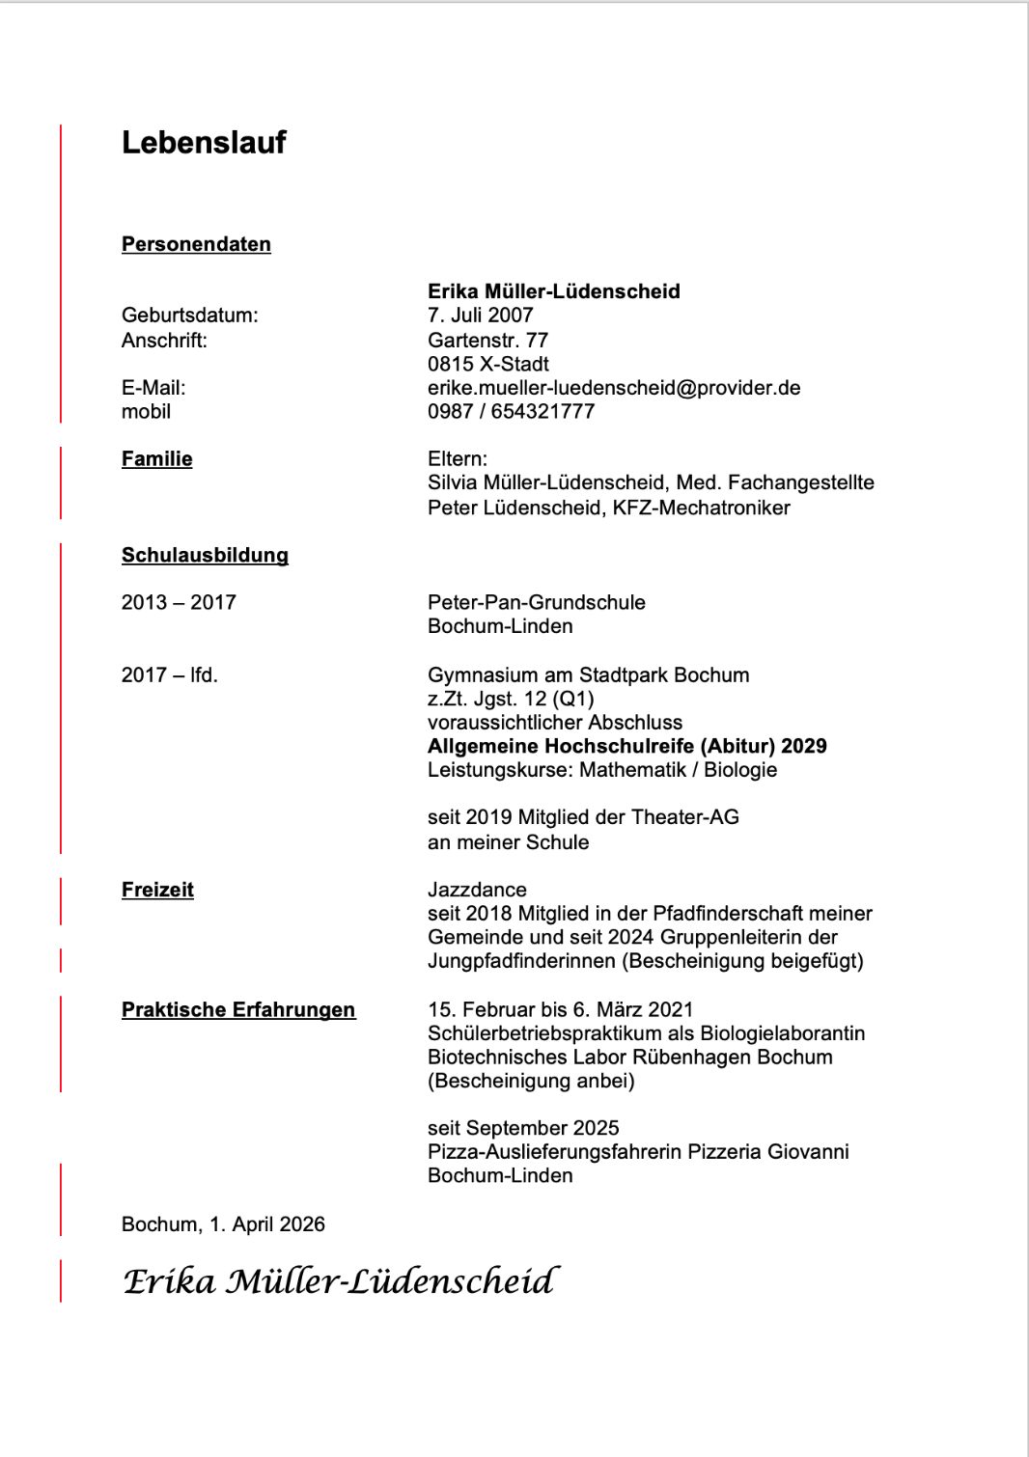
Aufbau des Lebenslaufs
Ein weiteres Beispiel, hier ohne Foto.
für Bochum
und Herne e.V.
Finde die
Unterschiede!
Auf der folgenden Folie siehst ein Beispiel
für einen zweiseitigen Lebenslauf.
Alle Informationen findest Du auch im Handout.

Slide 30
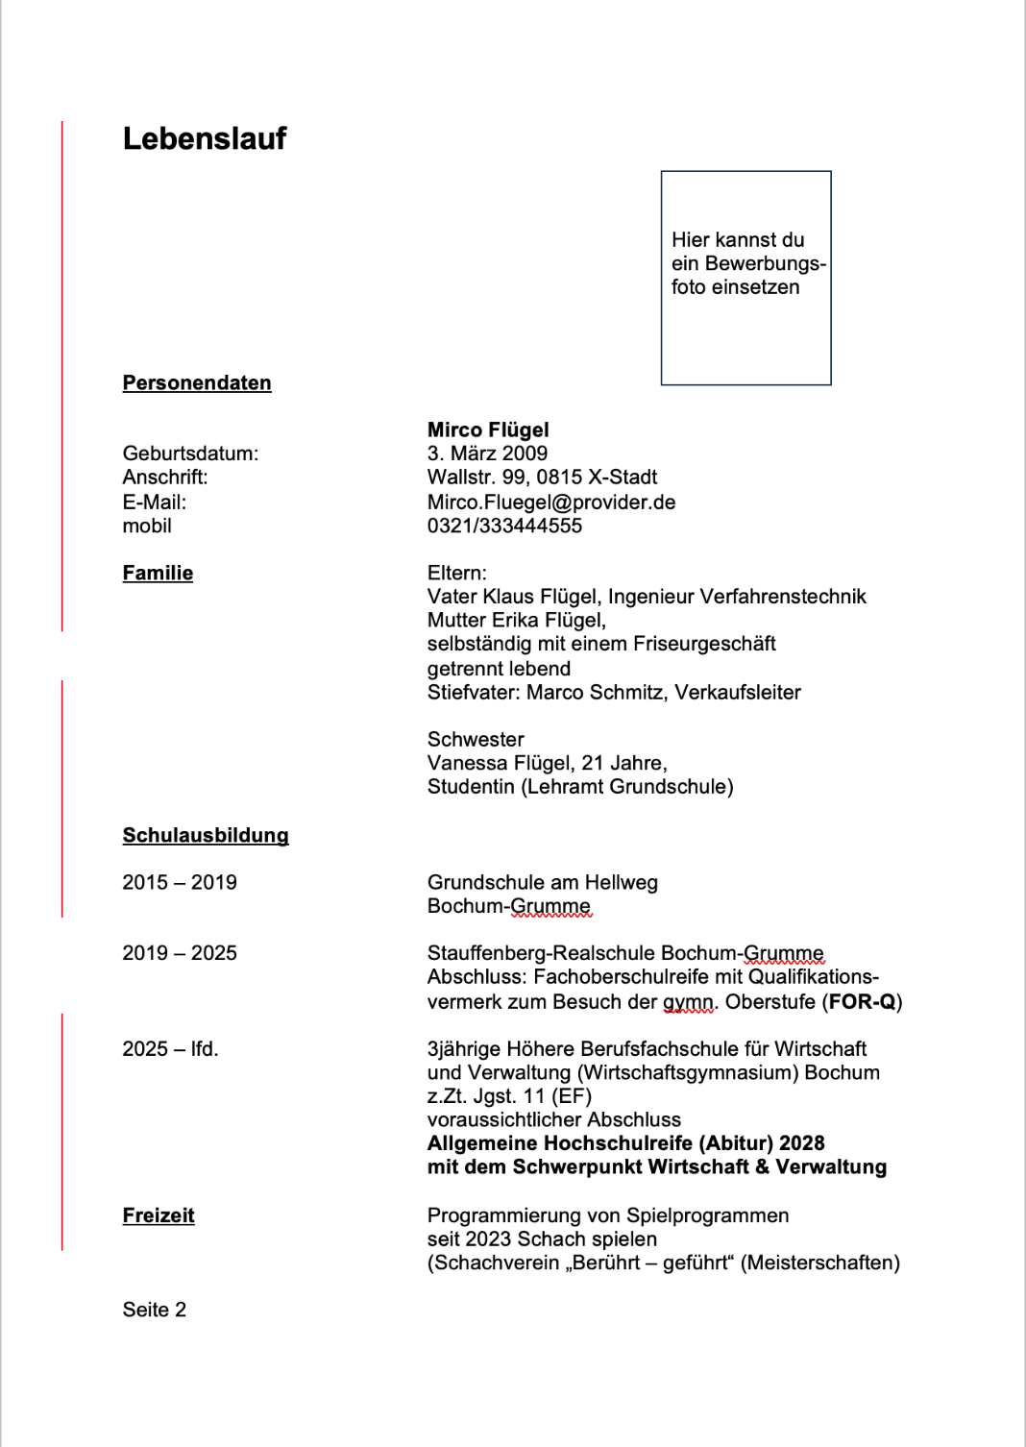
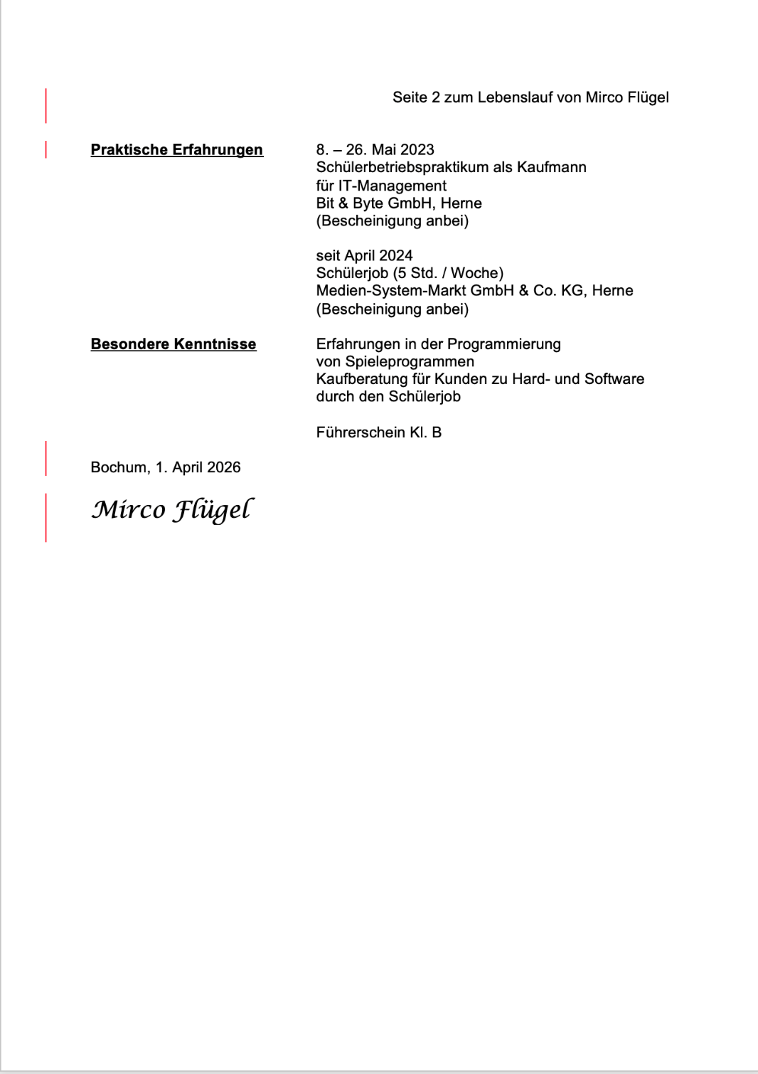
für Bochum
und Herne e.V.

Slide 31
Zum Schluss
Wir hoffen, du konntest gute Tipps „abstauben“.
Mal im Ernst: Wir wünschen uns …
… dass du weniger Probleme hast, Praktikumsbewerbungen
zu schreiben.
… dass du weniger Angst vor dem ersten Schritt hast.
… dass du mit wenigen Bewerbungen eine gute
Praktikumsstelle findest.
Viel Spaß in deinem Praktikum!
Dein BerufsWahlPass für Bochum und Herne e.V.
für Bochum
und Herne e.V.

